Slide 1
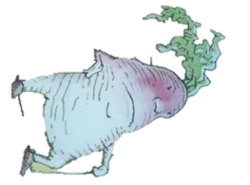
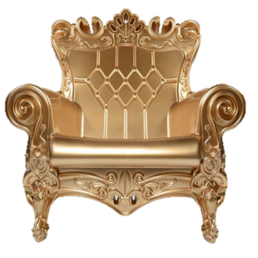
Je compte, tu compares. GS : 7. Adapté des ouvrages de Rémi Brissiaud.
En lien avec l’album Zigomar n’aime pas les légumes.

Slide 2
Etape 1 : comparer les deux quantités par correspondance terme à terme en traçant des liens.
Comptage dénombrement de chaque collection par apparitions successives
Compléter la colonne de gauche en écrivant les quantités dénombrées.
Tracer les correspondances terme à terme.
Recomposer la quantité : 7 c’est X et encore Y.

Slide 3
6
1
7
6

Slide 4
5
2
7
5

Slide 5
3
4
7
3

Slide 6
1
6
7
1

Slide 7
4
3
7
4

Slide 8
7
7
7

Slide 9
2
5
7
2

Slide 10
7
7
0

Slide 11
Etape 2 : correspondance terme à terme sans tracé.
Comptage dénombrement de chaque collection par apparitions successives.
Compléter la colonne de gauche en écrivant les quantités dénombrées.
Imaginer les correspondances terme à terme.
Vérifier en traçant les correspondances.

Slide 12
5
2
7
5

Slide 13
6
1
7
6

Slide 14
2
5
7
2

Slide 15
1
6
7
1

Slide 16
7
7
7

Slide 17
3
4
7
3

Slide 18
4
3
7
4

Slide 19
7
7
0

Slide 20
Etape 3 : écouter et interpréter le comptage-dénombrement.
ATTENTION, NE DEVOILER QU’A LA FIN DE LA DIAPOSITIVE.
Sans manipulation informatique: dénombrer la quantité de rois Navet (7) et l’écrire dans la case correspondante.
Sans manipulation informatique : dénombrer la quantité de trônes (indiquées dans la zone de notes) et l’écrire dans la case correspondante.
Prévoir combien il manque de trônes pour que les 7 rois puissent s’assoir en faisant formuler : « il en manque 2 parce que 7 c’est d’abord 5 et encore 2 ».
Vérifier en révélant les situations.

Slide 21
5
2
7
5
Notes:
7/5

Slide 22
6
1
7
6
Notes:
7/6

Slide 23
2
5
7
2
Notes:
7/2

Slide 24
1
6
7
1
Notes:
7/1

Slide 25
7
7
7
Notes:
7/7

Slide 26
3
4
7
3
Notes:
7/3

Slide 27
4
3
7
4
Notes:
7/4

Slide 28
7
7
0
Notes:
7/0

